Slide 1
Base de datos orientado a la IA
Kevin Yulian Ibarguen Murillo
Juan Pablo George Calderón
Ingeniería de sistemas
Corporación universitaria
Remington
Base De Datos 2

Slide 2
Base de datos orientado a la IA
La base de datos con inteligencia artificial es uno de los elementos clave en el entorno altamente cambiante en que las empresas trabajan hoy en día. Así, no se trata simplemente de contar con grandes cantidades de datos: para aprovechar su potencial, las organizaciones tienen también que poder utilizarlos. Es precisamente ahí donde entra en juego la inteligencia artificial para base de datos.

Slide 3
¿Cómo funcionan las bases de datos para la inteligencia artificial?
Las bases de datos en aplicaciones de inteligencia artificial utilizan algoritmos que aprenden de los patrones de datos, permitiendo a las máquinas predecir resultados futuros basados en experiencias pasadas. La ciencia de datos es fundamental en estos sistemas, ya que la cantidad y calidad de los datos de entrenamiento determinan la capacidad de las máquinas para reconocer patrones y tomar decisiones. Esto es especialmente importante en el aprendizaje automático, donde se necesitan grandes volúmenes de datos para obtener resultados precisos

Slide 4
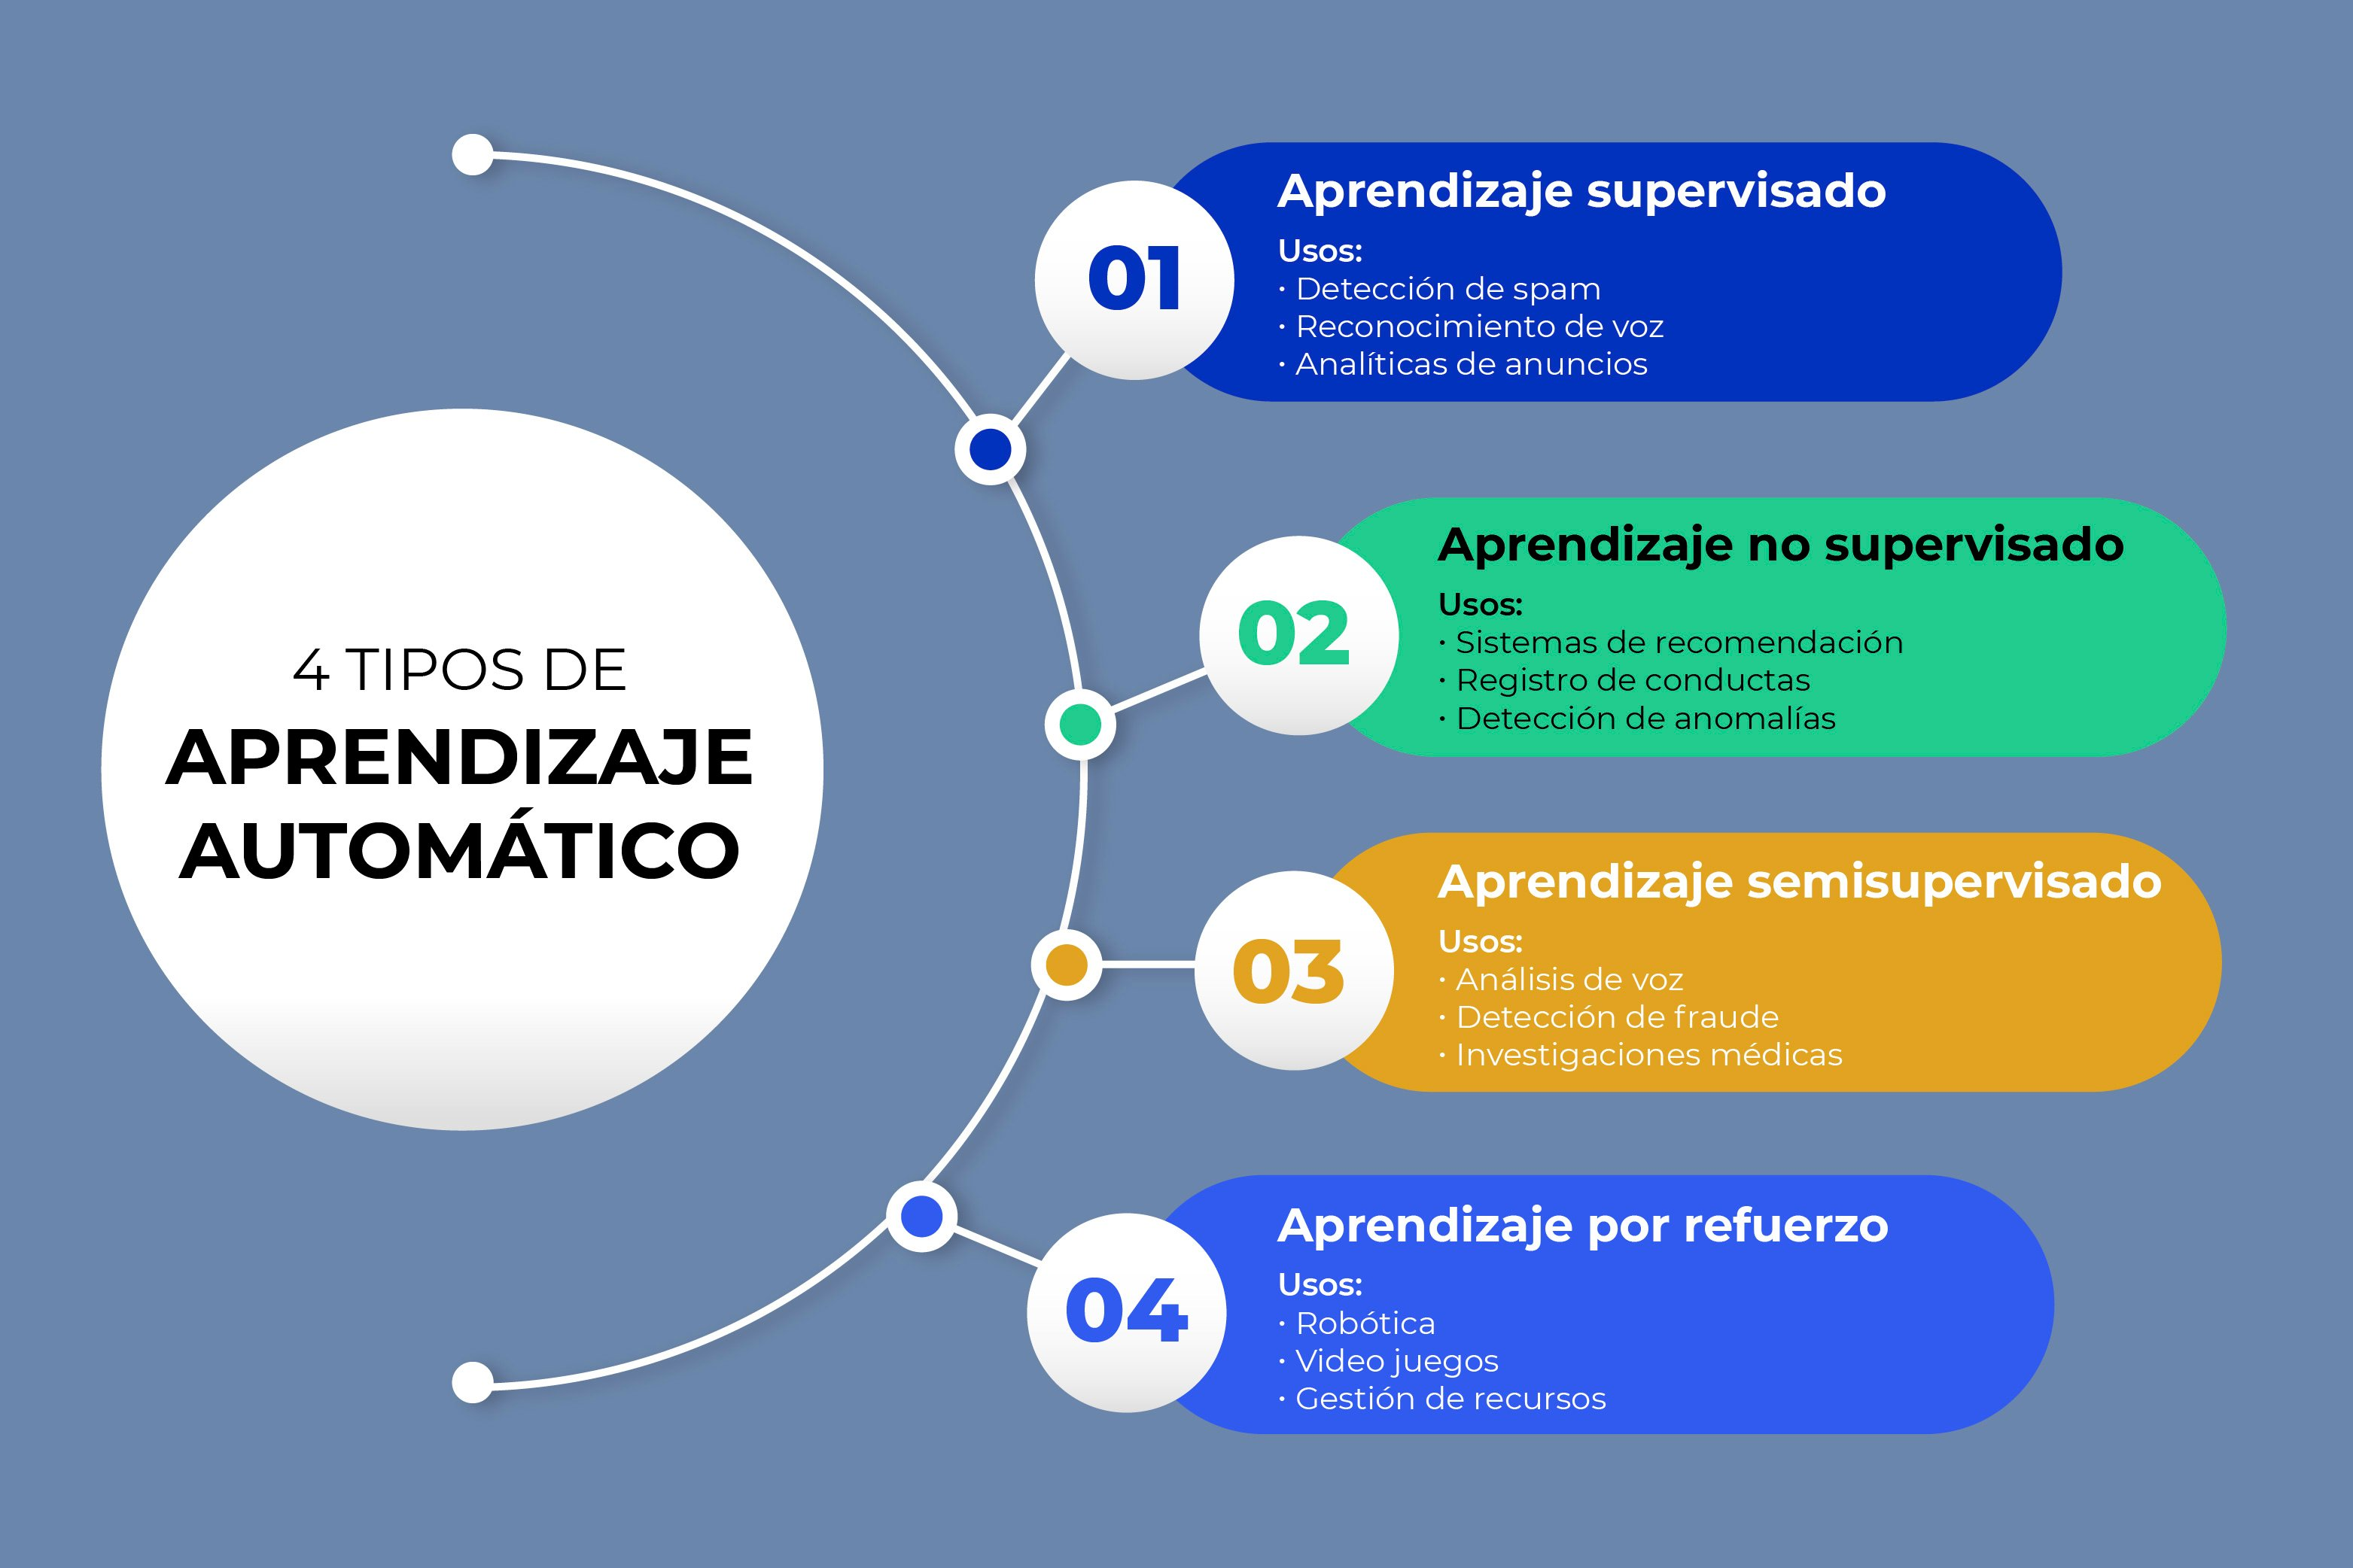
Características de las bases de datos para IA y ML
Procesamiento de datos más rápido
Análisis predictivo
Procesamiento de lenguaje natural (PLN)

Slide 5
Beneficios de utilizar modelos de aprendizaje automático y bases de datos de IA
Mejora de la inteligencia empresarial
Innovación desencadenada
Mejora de la experiencia del cliente

Slide 6
Referencias:
https://www.beedigital.es/inteligencia-artificial/uso-de-la-inteligencia-artificial-para-base-de-datos/
HTTPS://ICCSI.COM.AR/INTELIGENCIA-ARTIFICIAL-BASE-DE-DATOS/
https://acortar.link/vDXWFH

